Slide 1


核苷酸 Transformer：构建并评估人类基因组学的稳健基础模型
汇报人：Illusionna
University of
Chinese Academy of Sciences

Slide 2

行业PPT模板http://www.1ppt.com/hangye/
1.
引言：基因组大数据的机遇与 AI 大模型
2.
研究结果：Nucleotide Transformer 核心性能表现
3.
讨论：数据多样性与模型规模法则的启示
4.
研究方法：底层大数据构建与模型架构

Slide 3

1
引言

Slide 4

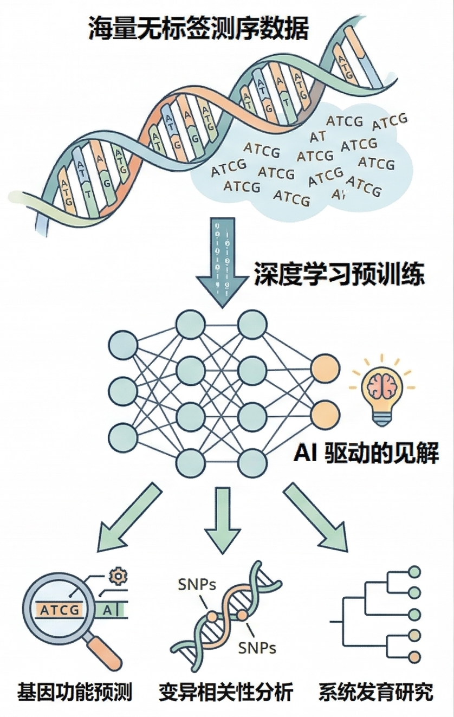
毕业典礼报道
特稿
专访领雁奖获得者
技能培训
引 言
研 究 结 果
讨 论
研 究 方 法
校园文化活动
基因组学大数据的机遇与挑战
背景：DNA 序列中编码的依赖关系模式对于理解基因组过程起着基础性作用
大数据的涌现：现代基因组学产生了海量的无标签测序数据，如涵盖物种进化与人类群体的变异数据
技术瓶颈：面对极其庞大的数据量，传统的分析手段面临瓶颈，迫切需要强大的深度学习方法来从中提取准确的生物学信号
AI 迁移：自然语言处理领域的基础模型（如 BERT 和 GPT）证明了无监督学习在海量无标签数据上的威力，这为基因组学提供了破局思路

Slide 5
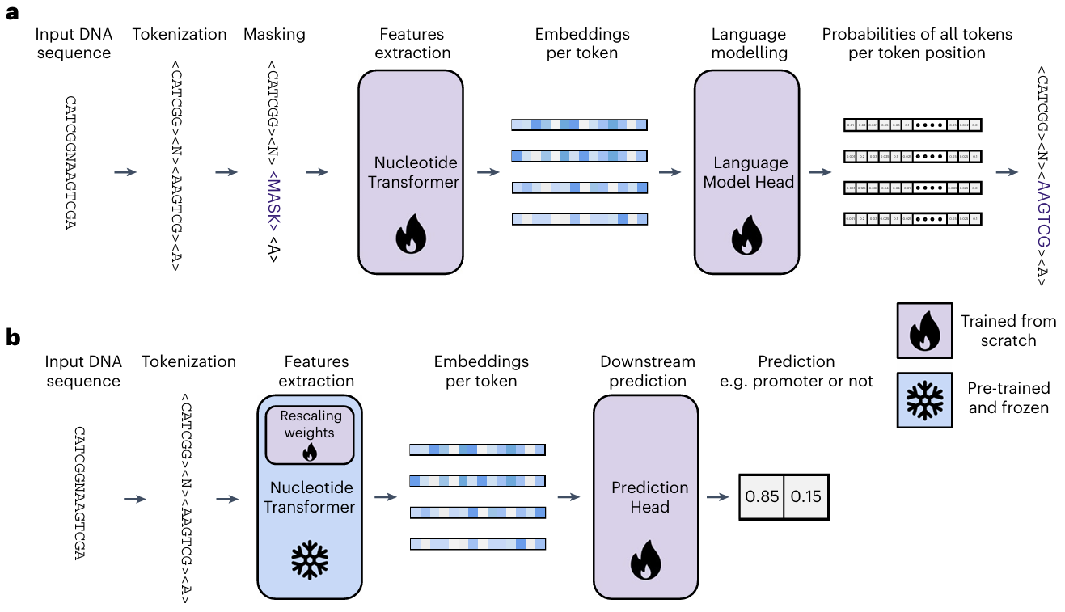
毕业典礼报道
特稿
专访领雁奖获得者
技能培训
引 言
研 究 结 果
讨 论
研 究 方 法
校园文化活动
Nucleotide Transformer (NT) 简介
模型构建：研究团队开发了名为 Nucleotide Transformer 的 DNA 语言基础模型
模型规模：为探究规模法则，团队构建了 4 个不同大小的模型，参数量从 5000 万到 25 亿不等
大数据输入：预训练使用了三类极其庞大的基因组数据集
人类参考基因组
3202 个不同人类个体的测序数据
来自 850 个不同物种的多样化基因组序列

Slide 6
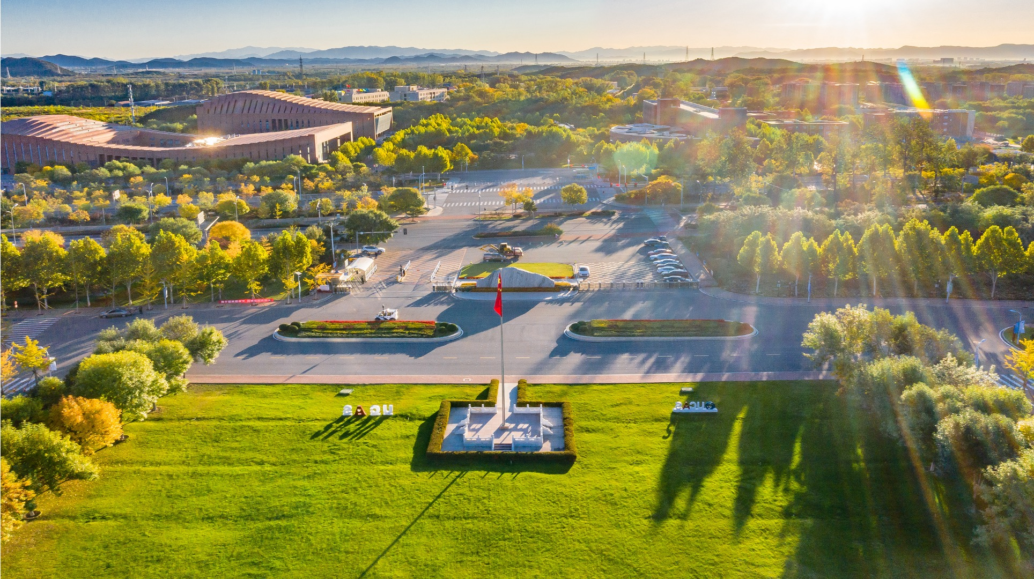
2
研究结果

Slide 7
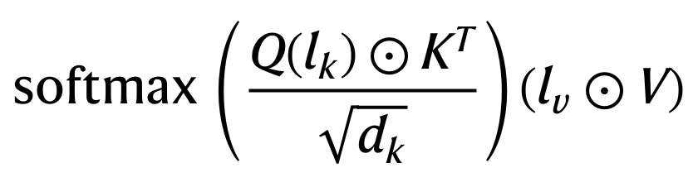
毕业典礼报道
特稿
专访领雁奖获得者
技能培训
引 言
研 究 结 果
讨 论
研 究 方 法
校园文化活动
结果一：应对多种基因组解析任务
基准测试：研究策划了 18 个多样化的基因组下游预测任务，涵盖剪接位点预测、启动子识别、增强子活性和组蛋白修饰等
参数高效微调：过去大模型微调成本极高，该研究采用了一种名为 IA3 的技术
成本优势：在微调时冻结主体架构，只需训练 0.1% 的额外参数，使得 25 亿参数的大模型也能在单张 GPU 上于 15 分钟内完成微调，存储需求降低了 1000 倍

Slide 8
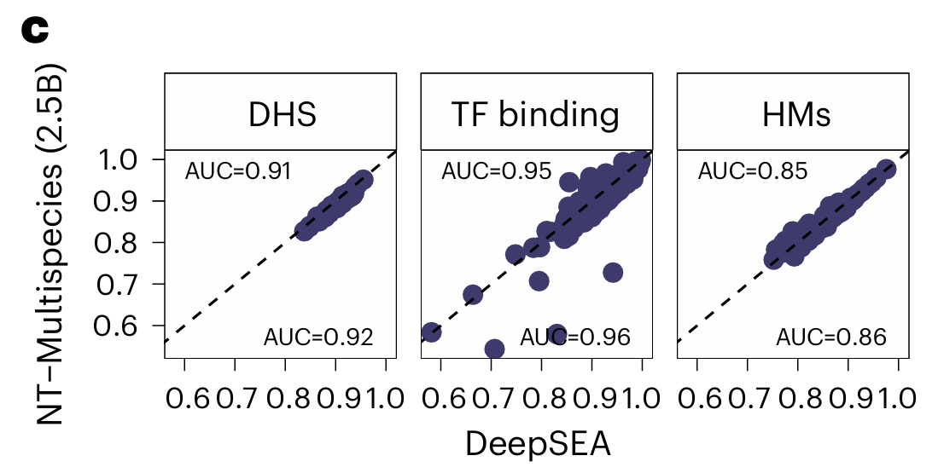
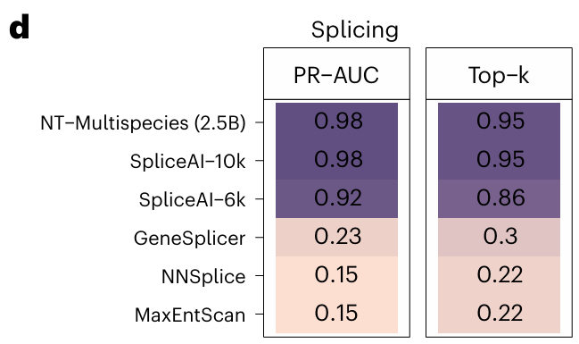
毕业典礼报道
特稿
专访领雁奖获得者
技能培训
引 言
研 究 结 果
讨 论
研 究 方 法
校园文化活动
结果一：性能匹敌并超越传统强监督模型
对比基线：与在基因组学中广泛使用的强监督卷积神经网络（如 BPNet，最高达 2800 万参数）进行比对
压倒性优势：微调后的 NT 模型在 18 项任务中有 12 项超越了传统强监督基线，另有 6 项持平
特定任务突破：在剪接位点预测任务中，仅处理 6KB 长度的 NT 模型，匹敌甚至超越了输入长度达 15KB 的行业标杆 SpliceAI 模型

Slide 9
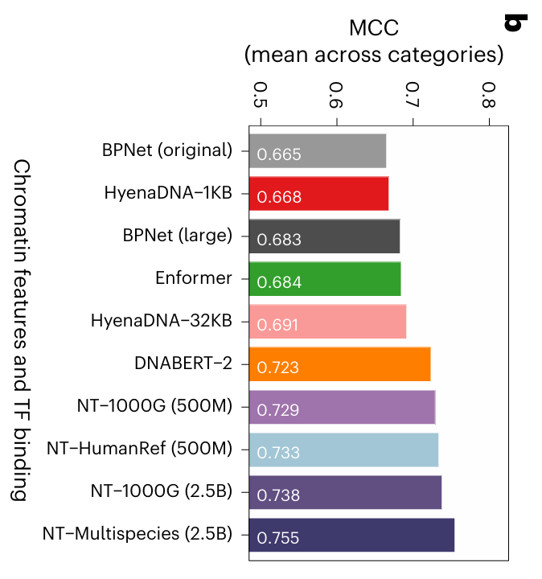
毕业典礼报道
特稿
专访领雁奖获得者
技能培训
引 言
研 究 结 果
讨 论
研 究 方 法
校园文化活动
结果二：基因组学基础模型横向对比
同类 AI 竞品对比：将 NT 模型与现有的主流 DNA 基础模型 DNABERT-2、HyenaDNA、Enformer 进行了系统性平行评估
最优表现：在所有测试模型中，参数量为 2.5B 的多物种 NT 模型 Multispecies 2.5B 取得了 MCC 指标最高的整体分类性能表现
开源贡献：建立了一个互动的排行榜，为未来基因组基础模型的开发提供了标准化参考

Slide 10
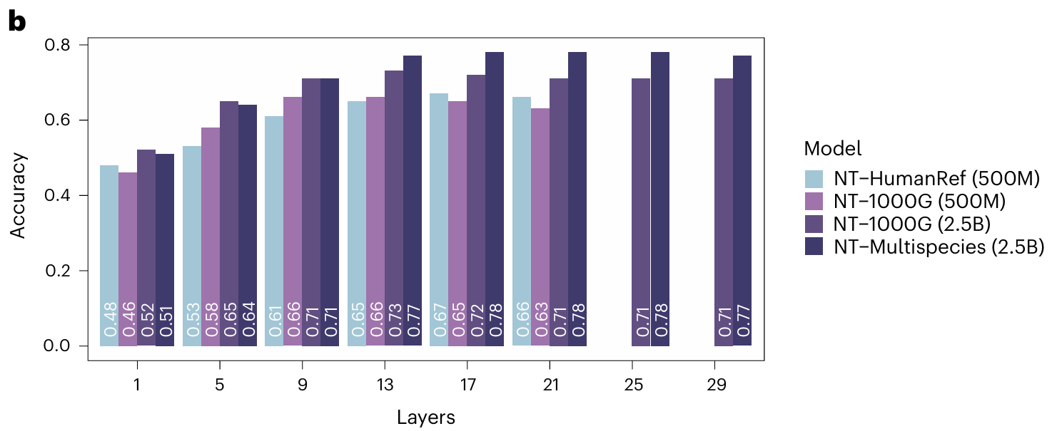
毕业典礼报道
特稿
专访领雁奖获得者
技能培训
引 言
研 究 结 果
讨 论
研 究 方 法
校园文化活动
结果二：跨物种大数据的核心优势
人类数据 vs. 多物种数据：在多项基于人类生物学实验的下游任务中，使用跨物种数据训练的 AI，打败了仅使用人类群体基因组训练的 AI
案例证明：竞品 HyenaDNA 仅使用人类参考基因组进行预训练，而多物种 NT 模型在全部 18 个任务中均匹配或击败了它
结论：在算力受限时，增加数据的物种多样性比单纯增加模型参数能带来更好的泛化能力

Slide 11
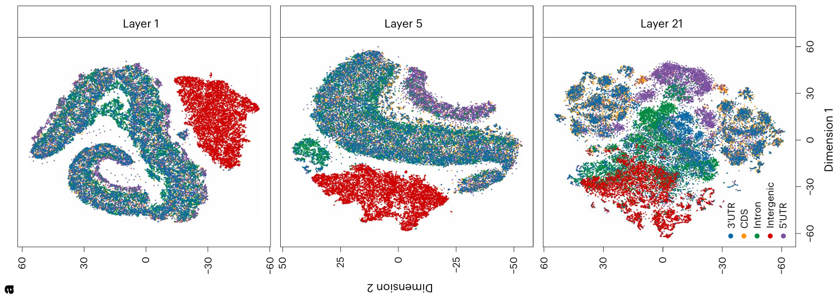
毕业典礼报道
特稿
专访领雁奖获得者
技能培训
引 言
研 究 结 果
讨 论
研 究 方 法
校园文化活动
结果三：AI 在无监督下的自我觉醒
特征提取可解释性：研究分析了模型生成的嵌入向量，发现 AI 在没有人类给出标签的情况下，自动学会了区分基因序列
自主聚类：模型的中间层向量能清晰地在空间中将基因间区、内含子、外显子以及非翻译区 UTRs 自动分类隔离
规模效应：参数量越大如 2.5B 且训练数据越丰富的模型，对这些生物元件的区分和理解能力越强

Slide 12
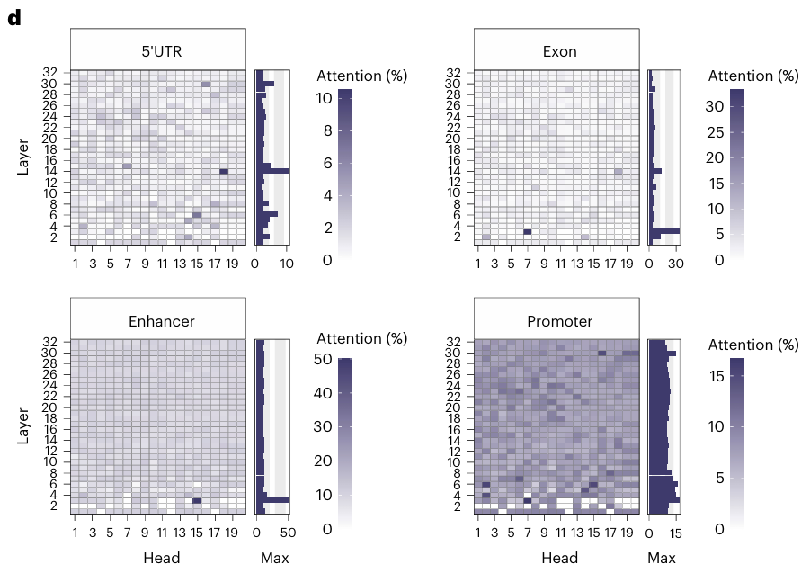
毕业典礼报道
特稿
专访领雁奖获得者
技能培训
引 言
研 究 结 果
讨 论
研 究 方 法
校园文化活动
结果三：深入解析模型的 Attention 机制
关注关键位点：通过提取大模型的注意力图，发现模型自发地将极高的注意力集中在了转录因子结合位点、外显子、启动子等关键元件上
惊人的专注度：在最大的模型中，某些网络层对增强子的注意力倾注度甚至接近了 100%
零知识学习：模型仅通过预测掩码碱基，就成功反向掌握了基因序列的结构规则和生物学意义

Slide 13
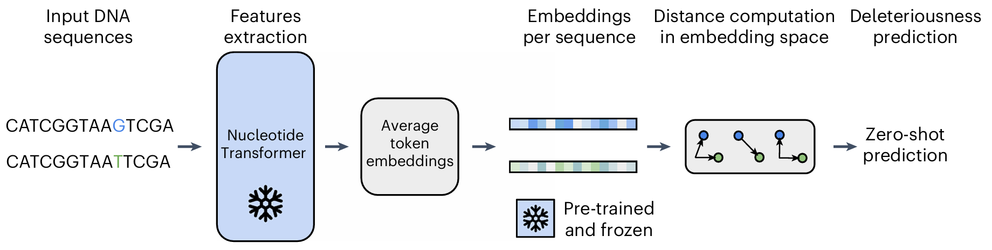
毕业典礼报道
特稿
专访领雁奖获得者
技能培训
引 言
研 究 结 果
讨 论
研 究 方 法
校园文化活动
结果四：零样本预测基因突变破坏力
方法：直接利用预训练大模型的向量空间距离，来衡量输入突变序列与参考序列的区别，从而评估突变破坏力
实验结果：破坏力越强的突变，如导致蛋白质翻译终止的无义突变、改变氨基酸的错义变异，模型给出的相似度得分越低
意义：提供了一种完全不需要标记数据，就能在大尺度上初步筛查基因突变严重程度的新途径

Slide 14
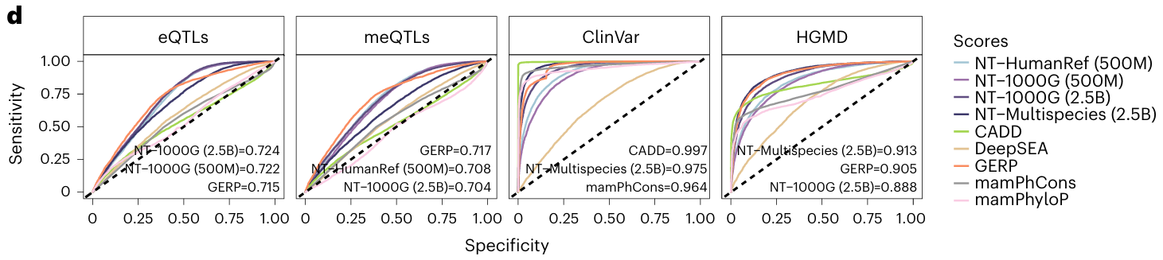
毕业典礼报道
特稿
专访领雁奖获得者
技能培训
引 言
研 究 结 果
讨 论
研 究 方 法
校园文化活动
结果四：优先筛选致病与调控变异
实际临床与研究应用：模型对影响基因表达的变异 eQTLs、影响甲基化的变异 meQTLs 以及 ClinVar 数据库中的已知致病变异进行了识别测试
预测精度：即使是零样本得分，其分类 AUC 也高达 0.7~0.8，微调后表现更加优异
生物学洞察：模型之所以能精准识别调控变异，是因为它在预训练中深入学习了启动子和增强子等非编码调控区的潜在规则

Slide 15
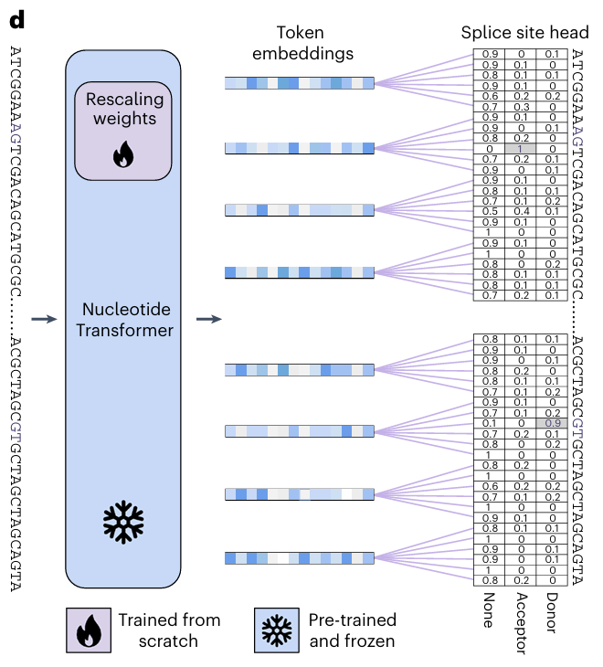
毕业典礼报道
特稿
专访领雁奖获得者
技能培训
引 言
研 究 结 果
讨 论
研 究 方 法
校园文化活动
结果五：大模型架构优化与降本 NT-v2
痛点：25 亿参数的大模型推理成本高昂
架构革新：研究团队引入了当代 NLP 前沿架构，如旋转位置嵌入、SwiGLU 激活函数等，推出了 NT-v2 系列
视野扩展：将模型一次性能够理解的 DNA 上下文长度，从 6KB 翻倍扩展到了 12KB，从而能捕捉更远距离的基因互作

Slide 16
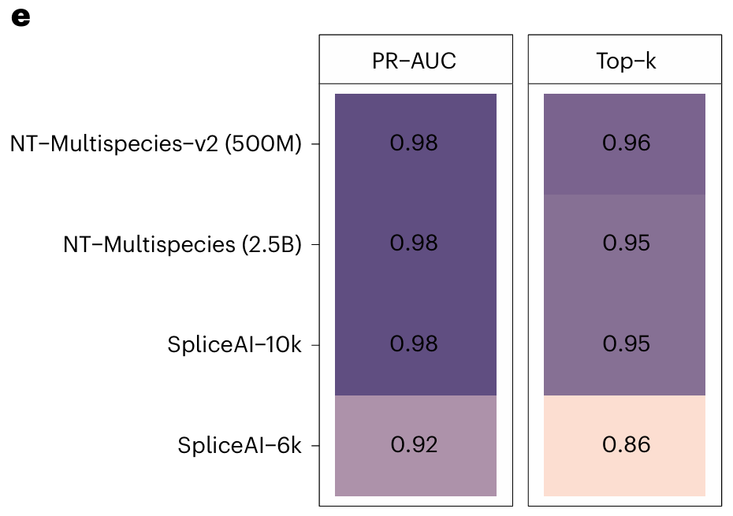
毕业典礼报道
特稿
专访领雁奖获得者
技能培训
引 言
研 究 结 果
讨 论
研 究 方 法
校园文化活动
结果五：用小模型超越大模型的奇迹
算力性价比突破：得益于架构升级和更长时间的预训练，一个仅拥有 5000 万参数的 NT-v2 模型，其表现竟然比肩最初具有 25 亿参数的大模型
50 倍参数缩减：意味着模型的参数量缩小了 50 倍，但核心预测能力保持不降反升
应用前景：使得最前沿的基因组 AI 大模型可以部署在低成本的普通加速硬件上

Slide 17

3
讨论

Slide 18
引 言
讨 论
研 究 方 法
毕业典礼报道
特稿
专访领雁奖获得者
技能培训
研 究 结 果
校园文化活动
数据多样性与规模法则
数据的本质
AI 的规模法则
跨物种数据：融合了数千万年的进化保守性，使得 AI 在预测人类分子表型时表现最优
种内数据：多个不同人类个体的测序，由于个体间序列共享度过高，对当前 AI 性能提升的边际效应有限
在同等架构下，再次印证了自然语言处理领域的经验，DNA 基础模型的参数规模越大，下游任务性能越好

Slide 19
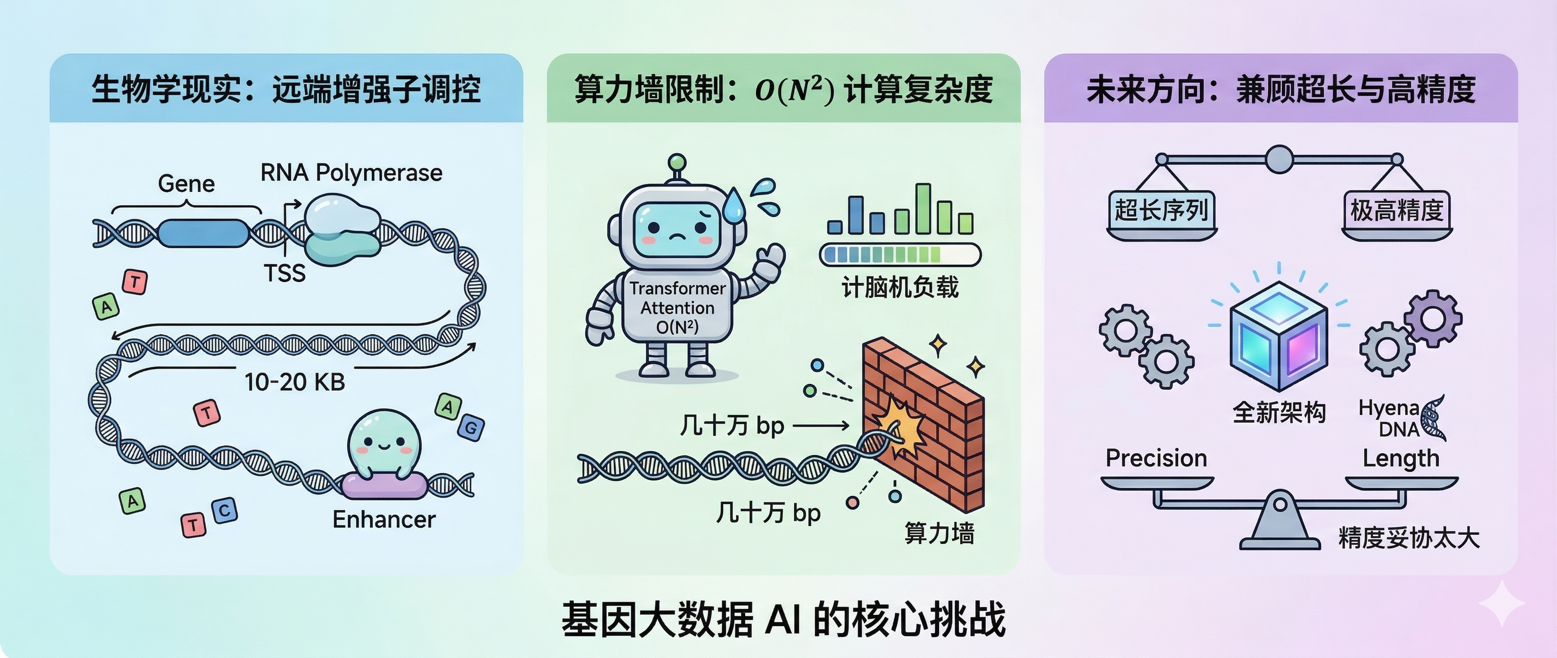

引 言
讨 论
研 究 方 法
毕业典礼报道
特稿
专访领雁奖获得者
技能培训
研 究 结 果
校园文化活动
当前局限性与长序列挑战
生物学现实：基因表达的精准调控，往往是由距离转录起始位点极远，通常远超 10-20 KB 以外，的远端增强子完成的
算力墙限制：Transformer 架构中由于 Attention 的计算量随序列长度呈平方级增长，目前难以处理诸如几十万 bp 的长序列
未来方向
业界虽然有尝试扩张到百万 bp，如 HyenaDNA，但在短序列精度上妥协太大，开发出兼顾超长序列输入与极高精度的架构，是基因大数据 AI 的核心挑战

Slide 20

4
研究方法

Slide 21
毕业典礼报道
特稿
专访领雁奖获得者
技能培训
引 言
研 究 结 果
讨 论
研 究 方 法
校园文化活动
基因组大数据的基石构建
人类参考基因组：GRCh38 版本，包含约 32 亿个核苷酸
1000G 群体多态性数据：整合了 3202 个不同族裔人类的高深度测序基因组，包含高达 20.5 万亿个核苷酸，捕捉人类内部的自然变异特征
多物种基因组数据库：从 NCBI RefSeq 中挑选，涵盖古菌、真菌、哺乳动物等 850 个代表性物种，共计 1740 亿个核苷酸
数据预处理：对海量 DNA 序列执行清洗、组装，按特定步长切分为训练区块

Slide 22
毕业典礼报道
特稿
专访领雁奖获得者
技能培训
引 言
研 究 结 果
讨 论
研 究 方 法
校园文化活动
大模型分词与架构
NLP 与生物学的结合：采用类似 BERT 的 Encoder-only 结构
6-mers 分词法：将连续的 DNA 序列切分为 6 个一组的碱基组合，例如 ATCGGA 作为一个词，构建了包含约 4104 个词汇的 DNA 字典
掩码学习：训练中随机遮蔽序列中 15% 的词汇，强迫 AI 去预测这些空缺，以此实现无监督特征学习

Slide 23
毕业典礼报道
特稿
专访领雁奖获得者
技能培训
引 言
研 究 结 果
讨 论
研 究 方 法
校园文化活动
算力集群与工程实现
底层算力支持
训练成本
工程与开源
最高调用了由 16 个节点、128张英伟达 A100 GPU 组成的超级计算集群
2.5B 级别的大模型需要整个超算集群全天候运行长达 28 天
开发了基于分布式架构的高效训练管道（基于 Jax 和 NCCL 协议），同时模型权重和微调代码均已开源，便利了全球计算生物学研究

Slide 24

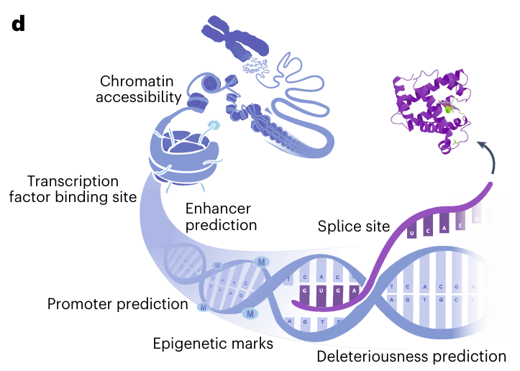
毕业典礼报道
特稿
专访领雁奖获得者
技能培训
引 言
研 究 结 果
讨 论
研 究 方 法
校园文化活动
总结
Nucleotide Transformer 证明了：借助海量跨物种 DNA 大数据，无监督大语言模型不仅能读懂复杂的基因调控密码，还能以极低的微调成本横扫各类基因组预测任务，为解析生命大数据开辟了通用新范式

Slide 25
核苷酸 Transformer：构建并评估人类基因组学的稳健基础模型
THANK YOU FOR LISTENING
汇报人：Illusionna
University of
Chinese Academy of Sciences

